Slide 1
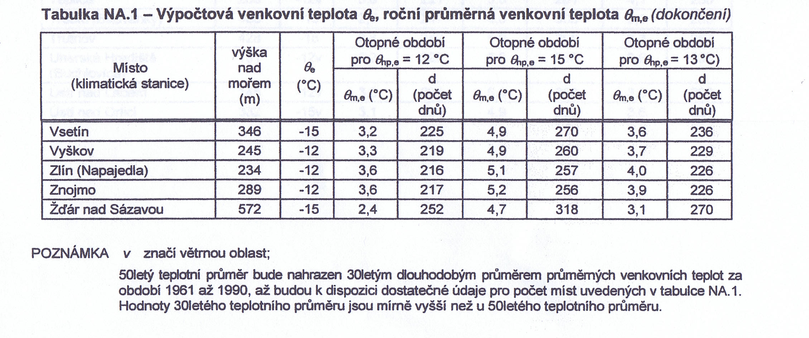
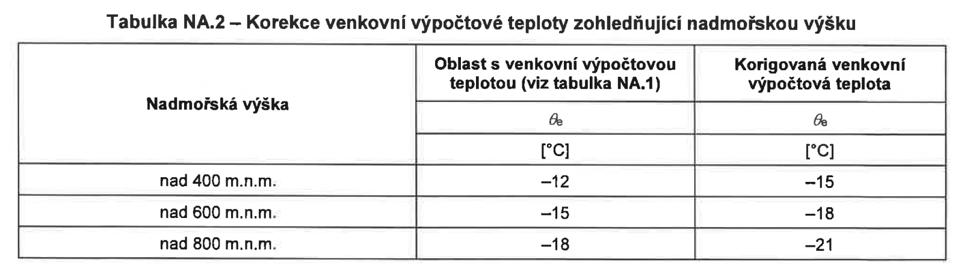
Stanovení základních údajů

Slide 2
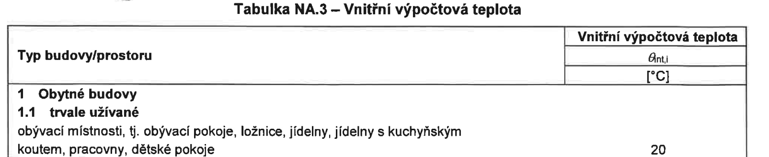
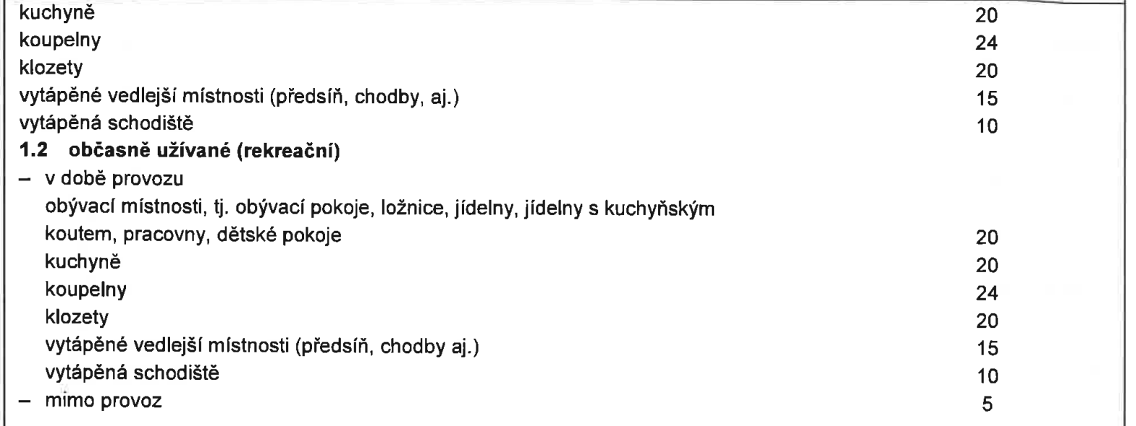
Stanovení výpočtové vnitřní teploty

Slide 3
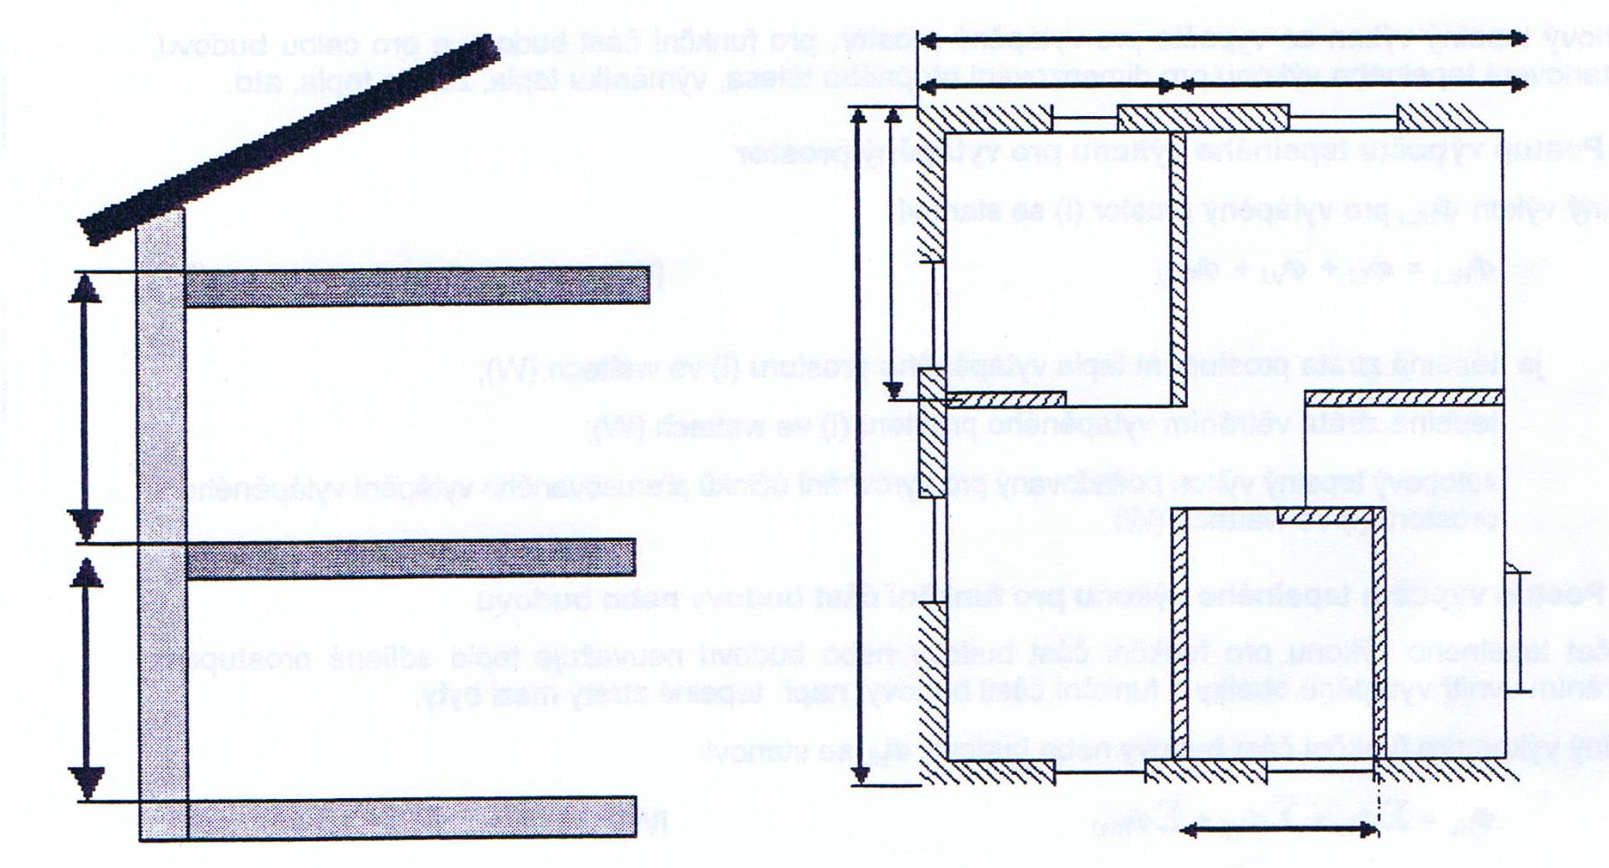
Stavební údaje
Rozměry konstrukcí (vnější)

Slide 4
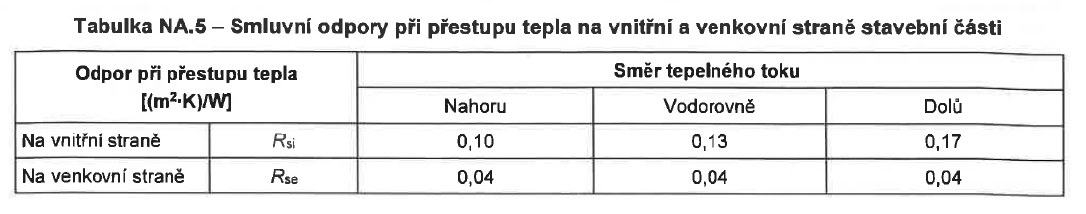
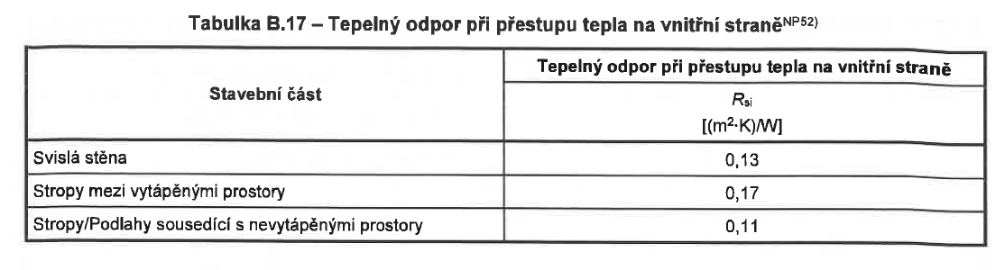
Odpory při přestupu tepla

Slide 5
Tepelný výkon pro budovu (místnost)
Φ_{HL,i} = Φ_{T,i}+ Φ_{V,i}+ Φ_{hu,i} - Φ_{gain,i} [W]
Φ_{T,i} – návrhová tepelná ztráta prostupem tepla vytápěného prostoru [W]
Φ_{T,i} – návrhová tepelná ztráta větráním vytápěného prostoru [W]
Φ_{hu,i}– volitelný dodatečný zátopový tepelný výkon v případě přerušovaného vytápění [W]
Φ_{gain,i}– trvalé tepelné zisky ve vytápěném prostoru, které se vyskutují při výpočtových podmínkách [W]

Slide 6
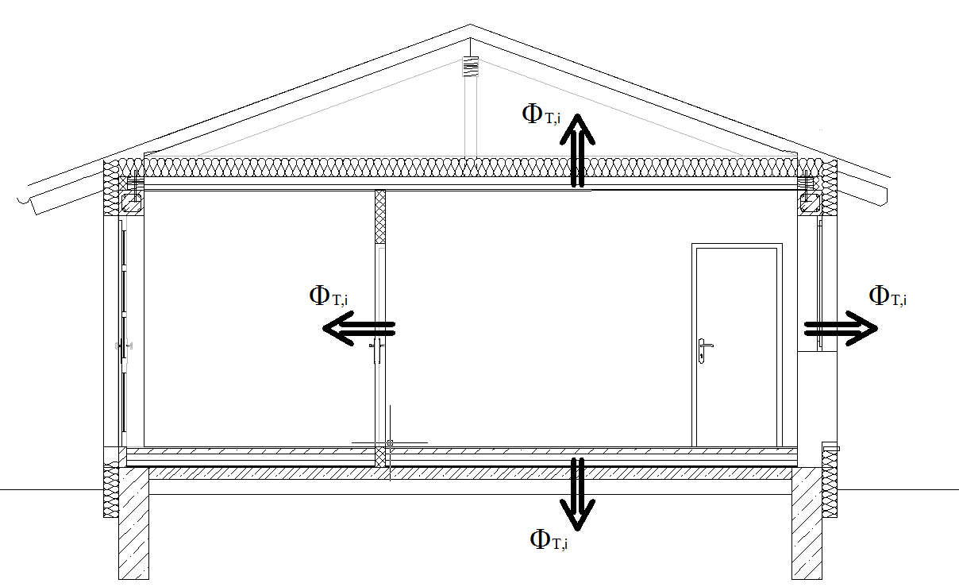
Výpočet tepelných ztrát Φi
Výpočet tepelných ztrát prostupem ΦT,i

Slide 7
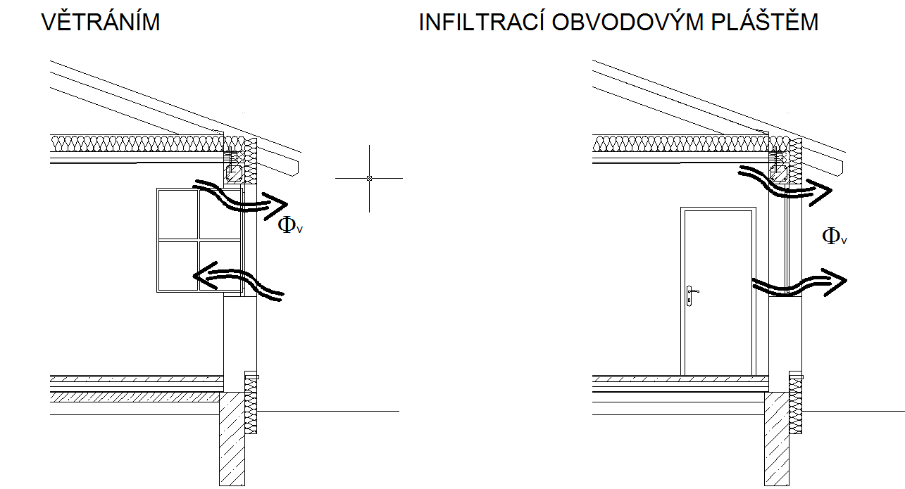
Výpočet tepelných ztrát Φi
Výpočet tepelných ztrát větráním Φv

Slide 8
Návrhová tepelná ztráta prostupem
Φ_{T,i} = (H_{T,ie}+H_{T,ia}+H_{T,iae}+H_{T,iaBE}+H_{T,ig})* ( Q_{int,i} – Q_{e} ) [W]
H_{T,ix} – měrný tepelný tok prostupem z vytápěného prostoru [W/K]
H_{T,ie} – přímo do venkovního prostředí
H_{T,ia} – do sousedních vytápěných prostor
H_{T,iae} – do venkovního prostředí přes nevytápěné prostory
H_{T,iaBE} – do sousední funkční části budovy
H_{T,ig} – do zeminy
H_{T,ie} – přímo do venkovního prostředí
Q_{int,i} – výpočtová vnitřní teplota vytápěného prostoru [°C]
Q_{e} – výpočtová venkovní teplota [°C]

Slide 9
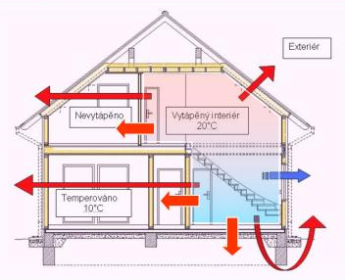
Návrhová tepelná ztráta prostupem
H_{T,iae}
H_{T,ie}
H_{T,ie}
H_{T,ia}
H_{T,ig}

Slide 10
Měrný tepelný tok přímo do venkovního prostředí
HT,ie = SAk*(U_{k} +ΔU_{TB}) *f_{U,k} * f_{ie,k} [W/K]
A_{k} – je plocha stavební části (k) [m²]
U_{k}- součinitel prostupu tepla stavební části [W/m²K]
ΔU_{tb} - přirážka na vliv tepelných vazeb [W/m²K]
f_{U,k} – opravný činitel zohledňující vliv vlastností stavebních částí a povětrnostních vlivů
f_{ie,k}– teplotní činitel

Slide 11
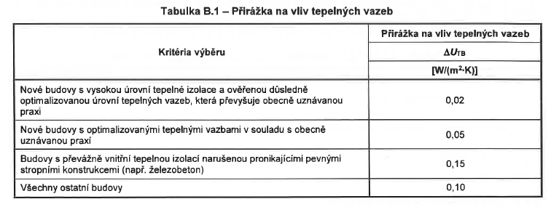
ΔU_{TB} - přirážka na vliv tepelných vazeb

Slide 12
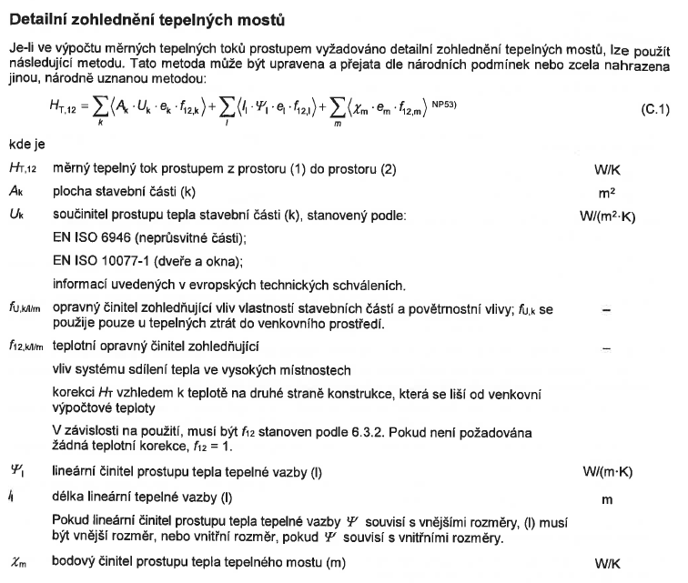
Tepelné mosty

Slide 13

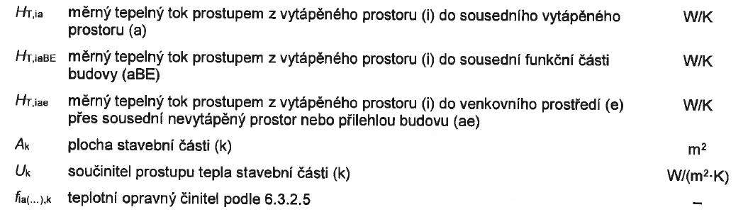
Měrný tepelný tok prostupem do nebo přes sousední prostory H_{T,ia} (H_{T,ia ,} H_{T,iaBE} , H_{T,iae})

Slide 14

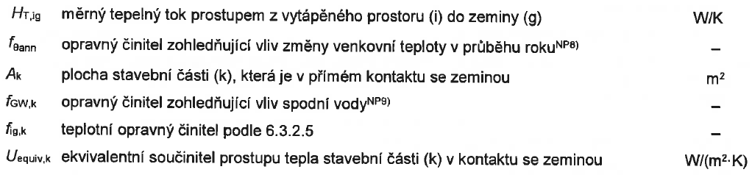
Měrný tepelný tok prostupem do zeminy H_{T,ig}

Slide 15



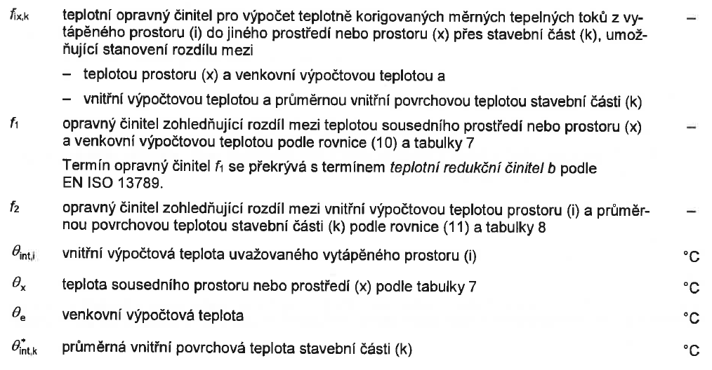
Teplotní opravný činitel

Slide 16
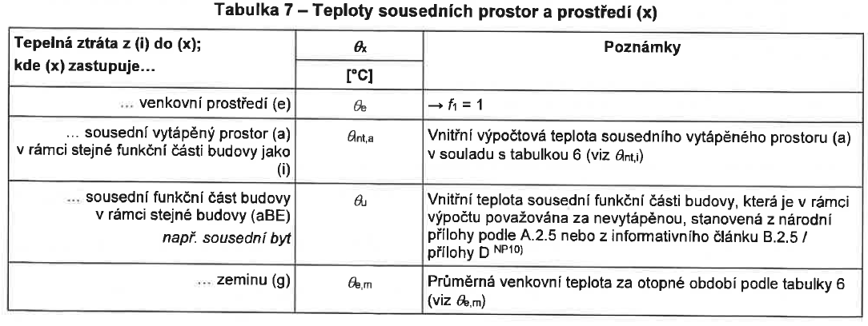
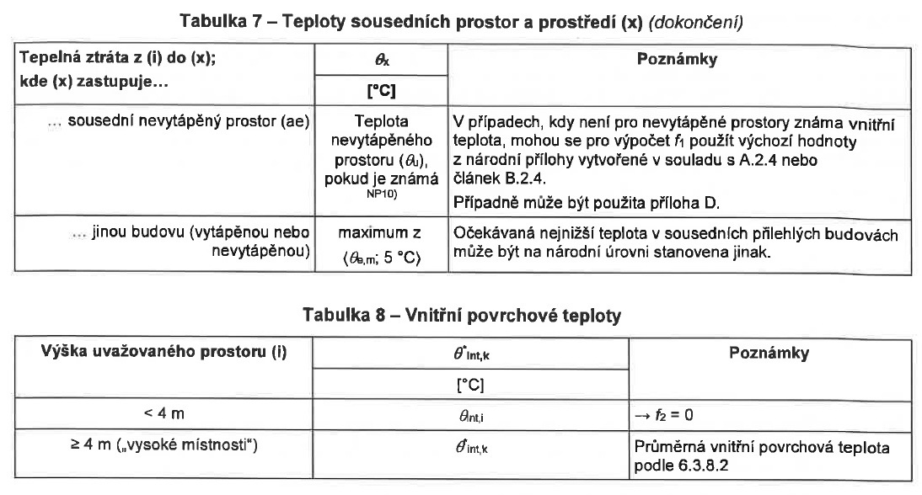
Teplota vnitřního vzduchu sousedních prostor

Slide 17
Teplota povrchové teploty

Slide 18
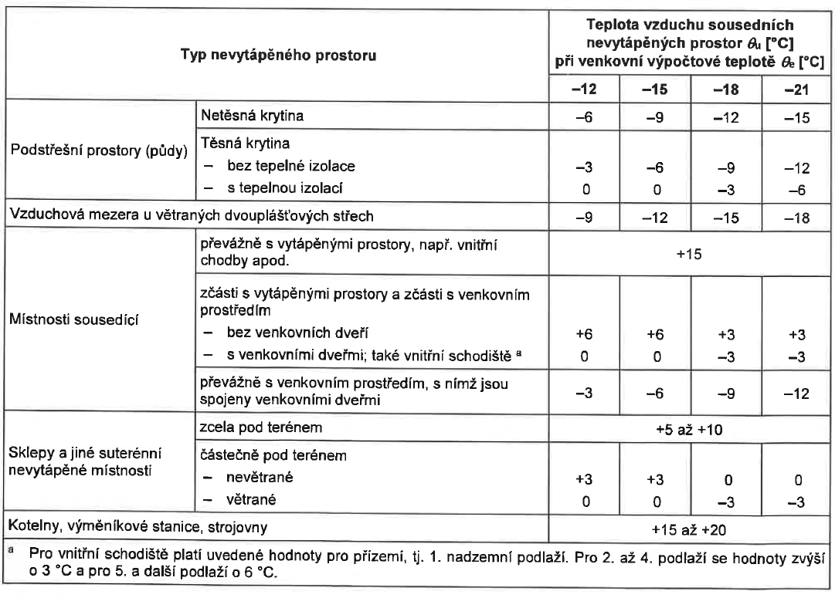
Teplota vnitřního vzduchu sousedních nevytápěných prostor

Slide 19
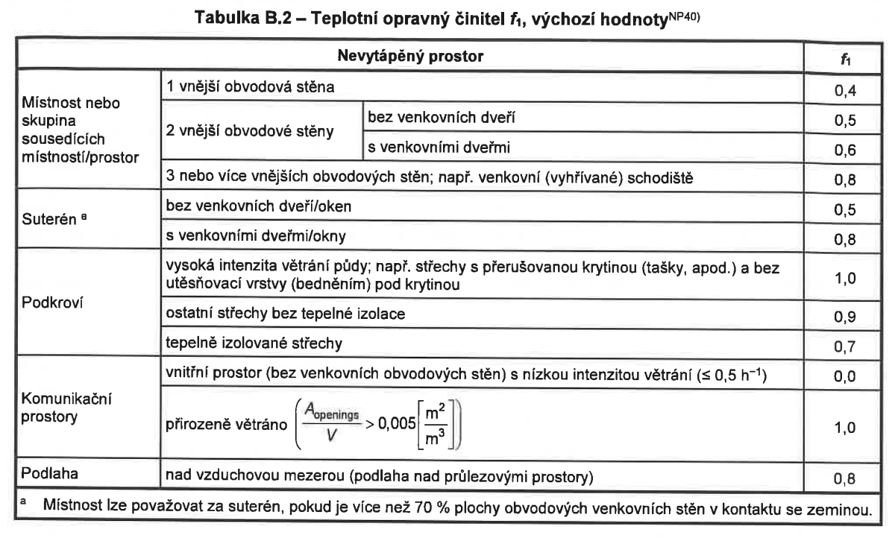
Teplotní činitel f₁ u nevytápěných prostor

Slide 20
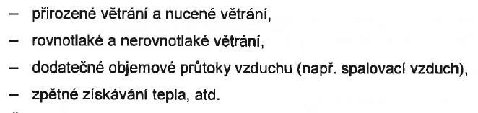
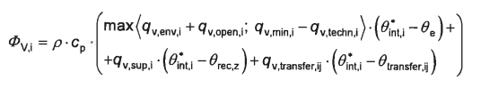
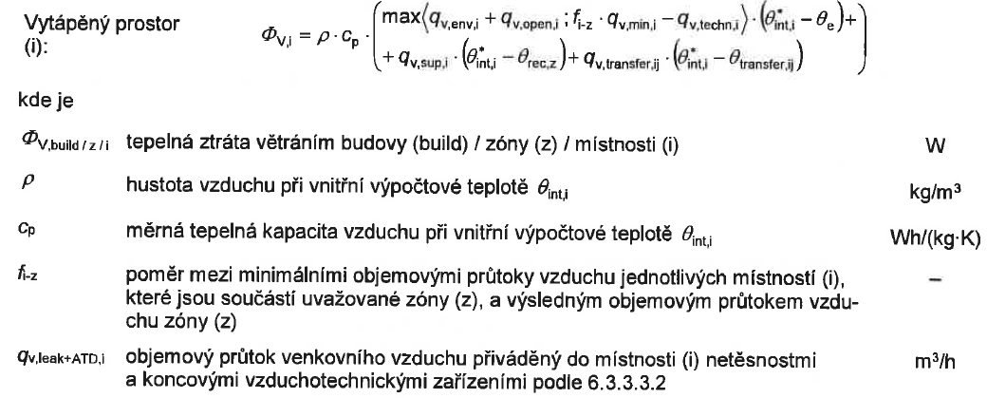
Tepelná ztráta větráním univerzalní výpočet

Slide 21
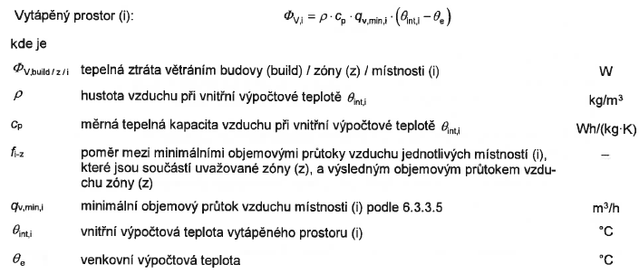
Tepelná ztráta větráním zjednodušený výpočet

Slide 22
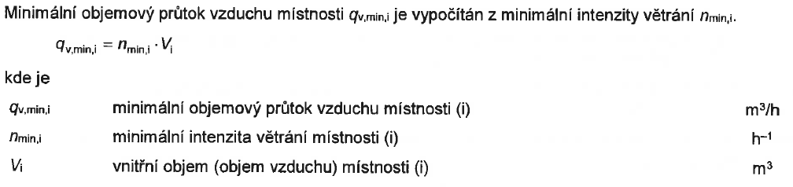
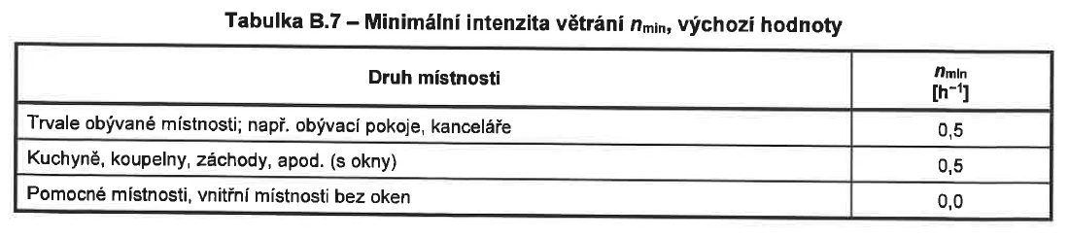
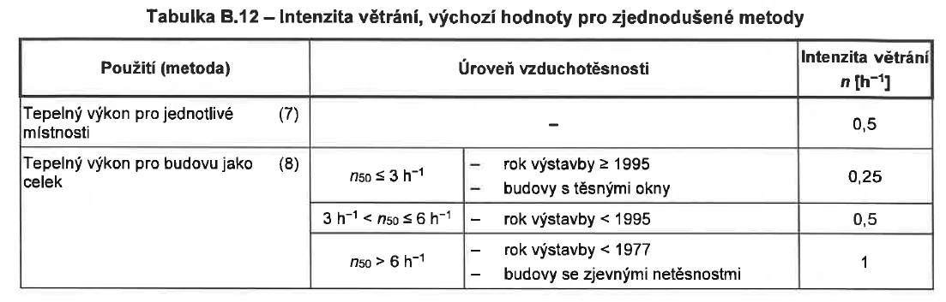
Minimální objemový průtok vzduchu

Slide 23
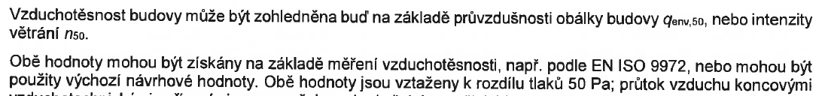
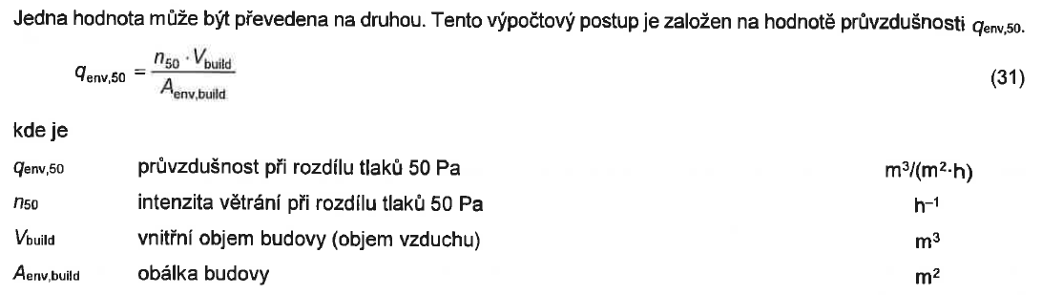
Vzduchotěsnost

Slide 24
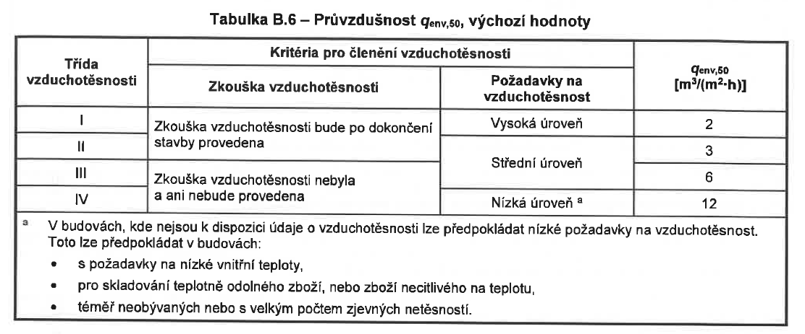
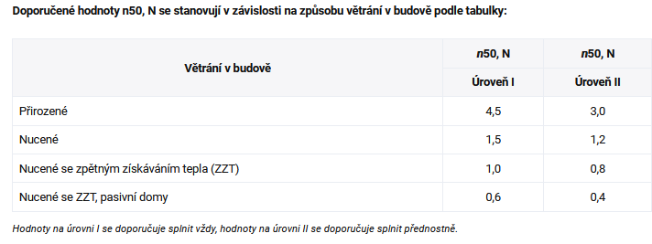
Vzduchotěsnost

Slide 25
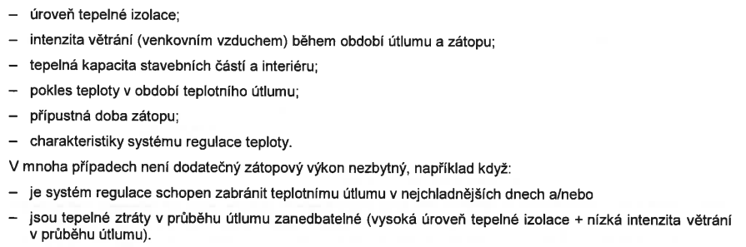
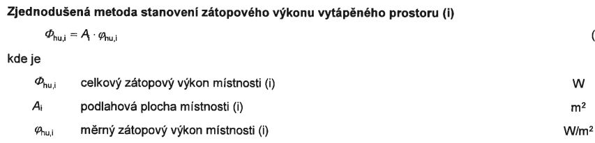
Volitelný dodatečný zátopový tepelný výkon v případě přerušovaného vytápění

Slide 26
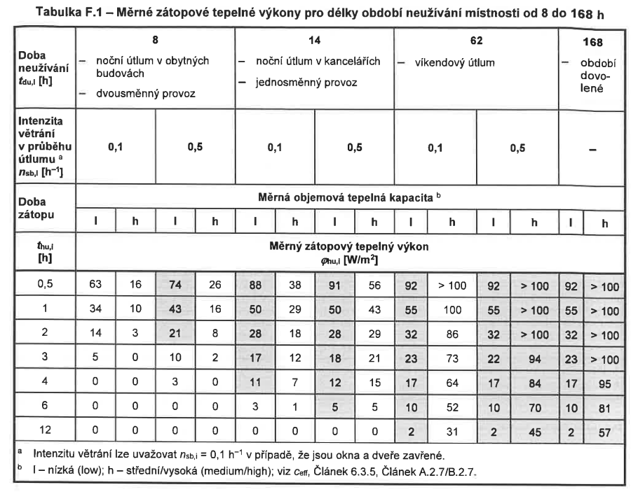
Zátopový tepelný výkon délku neužívání

Slide 27
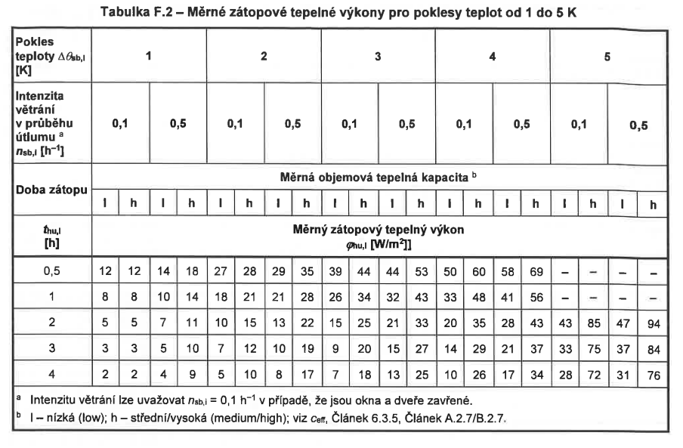
Zátopový tepelný výkon pro pokles teploty

